Slide 1











Slide 2

John Wilhelm
Fotógrafo
John Wilhelm es un creativo de la fotografía y lleva tiempo trabajando con la misma idea, utilizar el retoque fotográfico para transportar a su familia a situaciones estrambóticas.
John es un fotógrafo y director de arte de Suiza. Si ya era muy bueno fotografiando y retocando con Photoshop consiguió rizar el rizo cuando decidió aportar su toque personal a su obra e incluir a su familia como protagonista de la misma.
Todo comienza cuando fotografía cualquier cosa, al igual que haría otro profesional. Luego se sienta frente a su ordenador y comienza la magia, el retoque, la historia que genera con el mismo Está claro que la historia de esta familia gana mucho si atendemos a las maravillosas aventuras que viven.

Slide 3




Slide 4


Slide 5


Slide 6


Slide 7


Slide 8


Slide 9


Slide 10





Slide 11


Slide 12
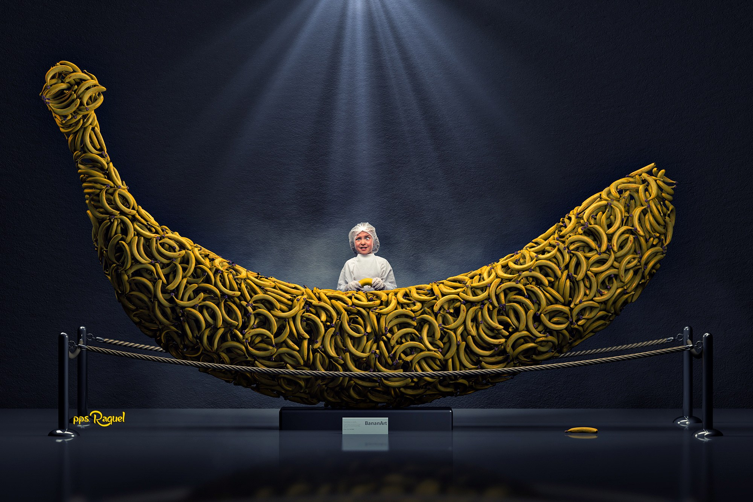


Slide 13


Slide 14


Slide 15
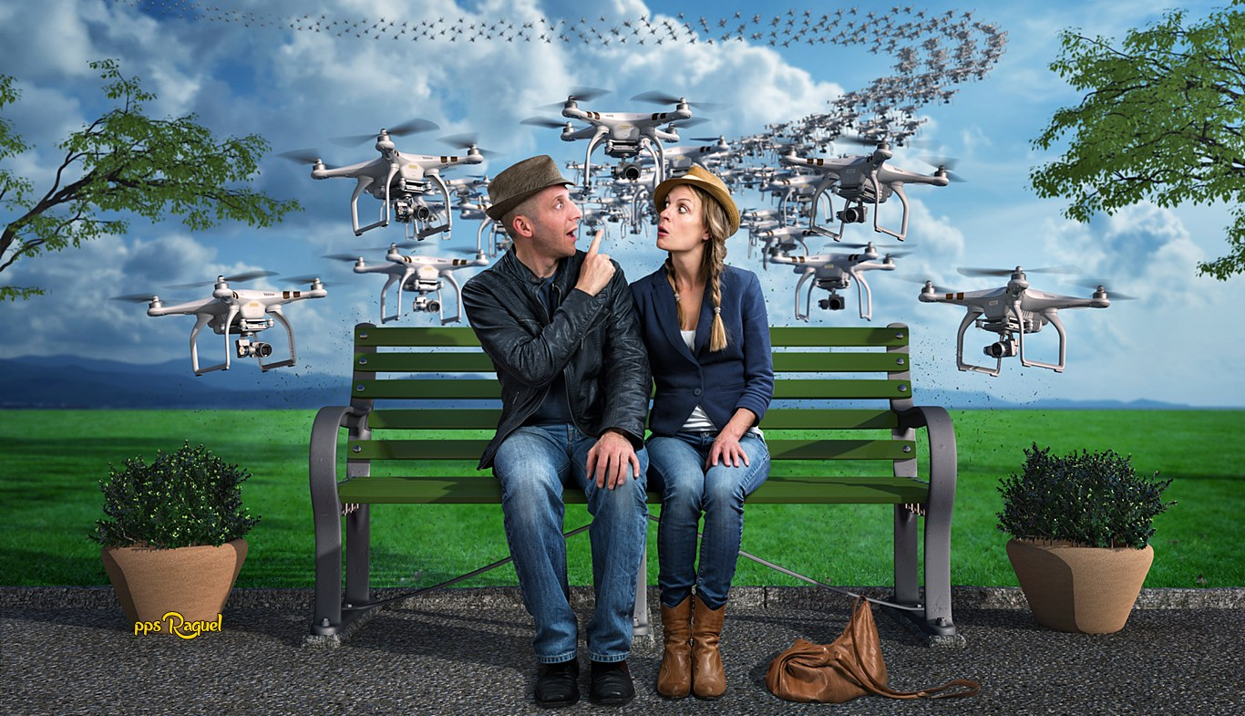


Slide 16
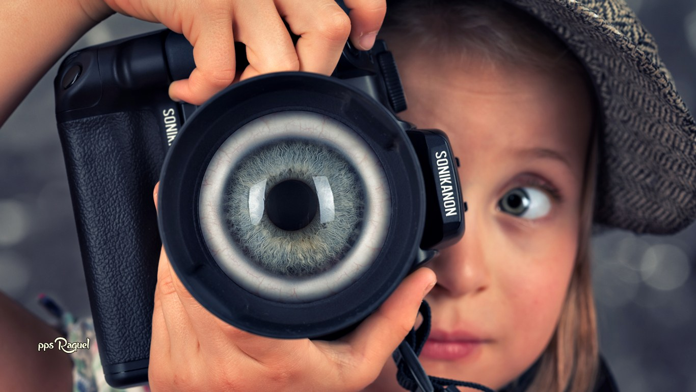


Slide 17


Slide 18



Slide 19


Slide 20
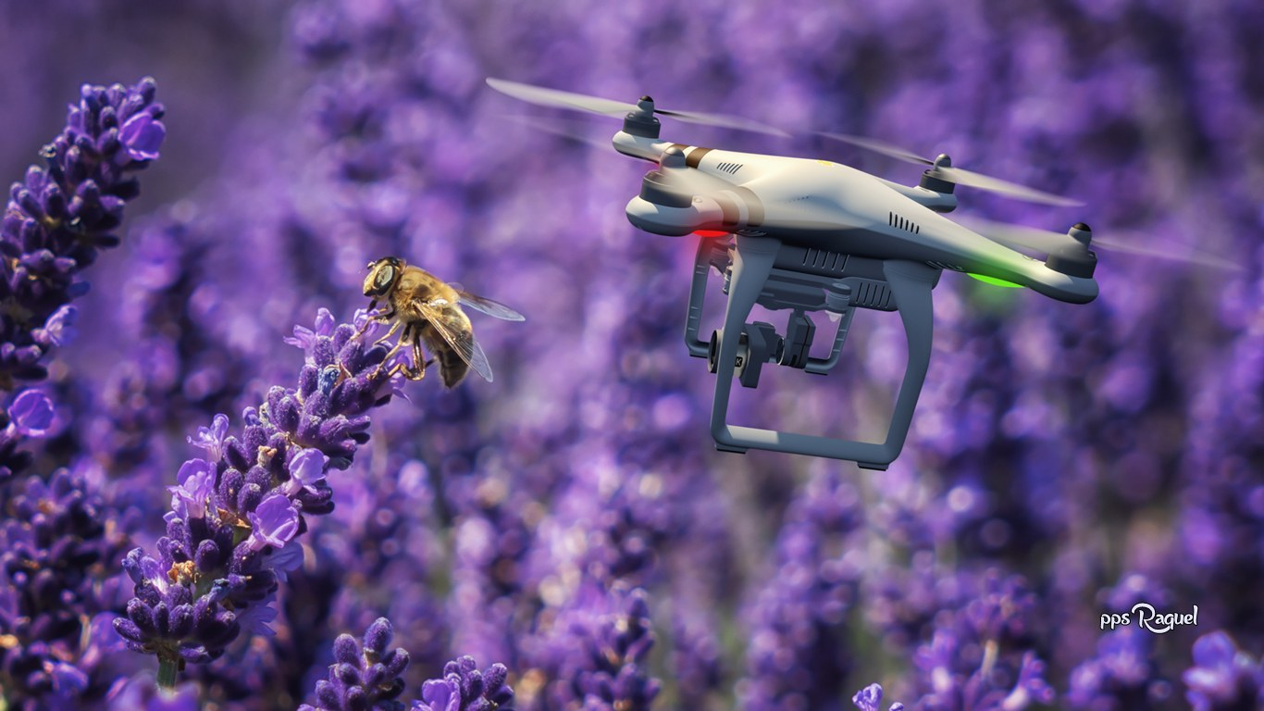

Slide 21


Slide 22


Slide 23
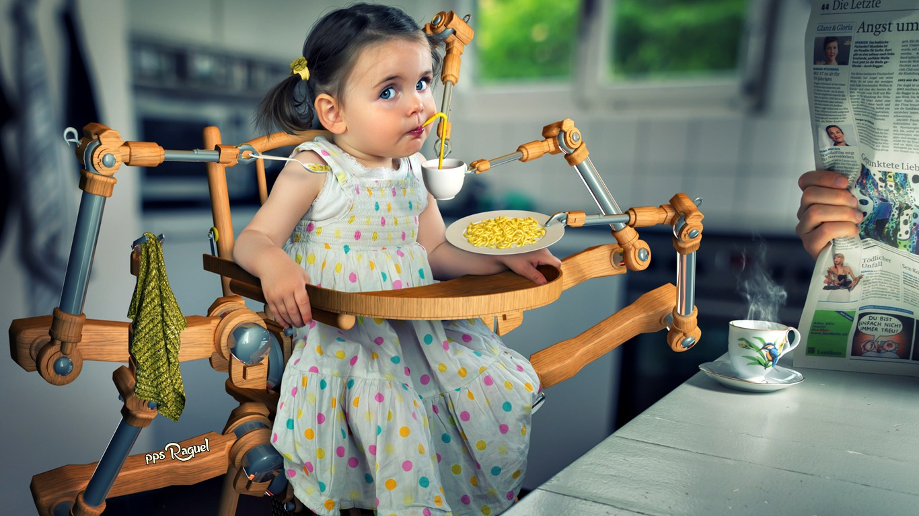

Slide 24
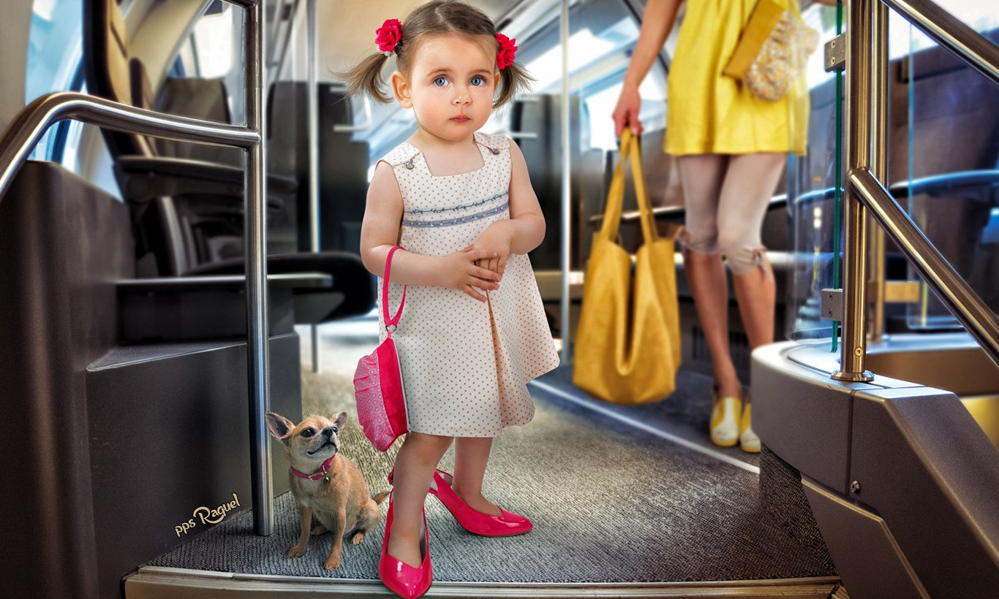

Slide 25


Slide 26


Slide 27


Slide 28


Slide 29
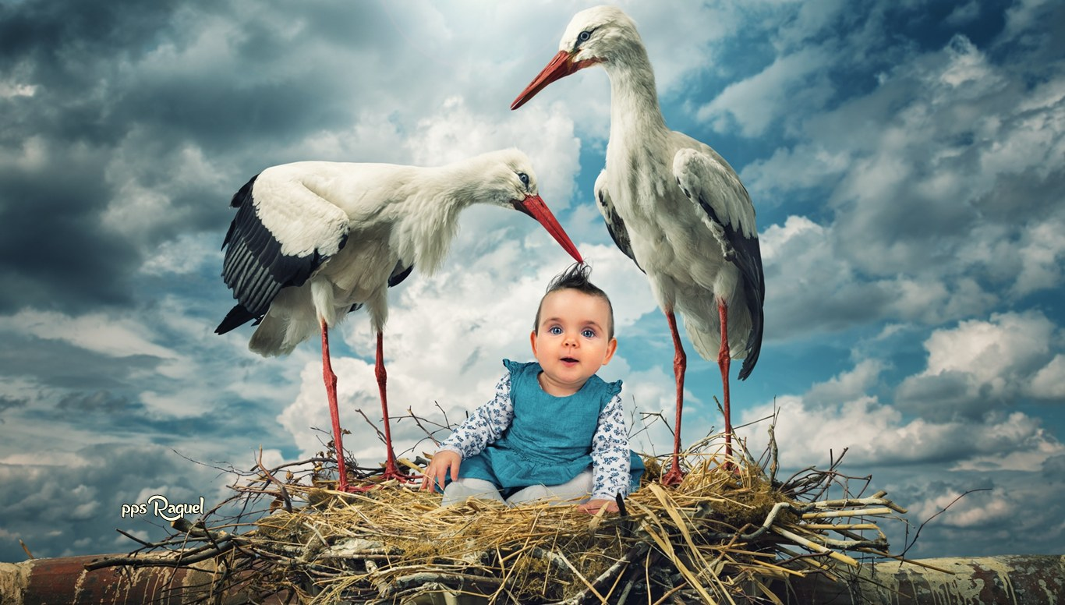

Slide 30


Slide 31


Slide 32


Slide 33


Slide 34


Slide 35


Slide 36
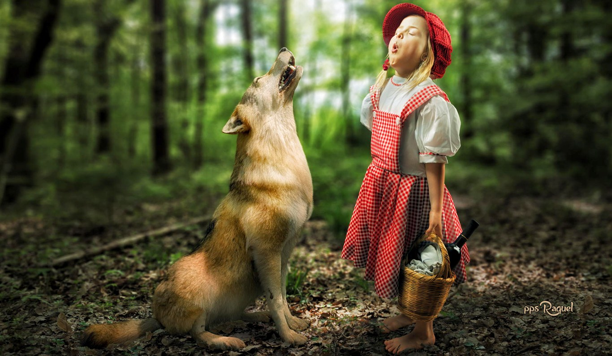

Slide 37
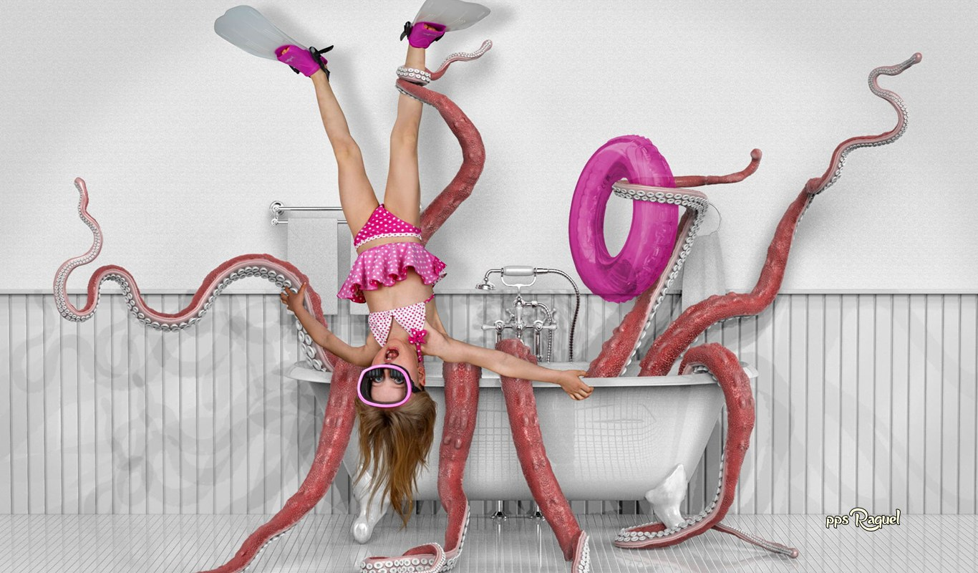

Slide 38


Slide 39
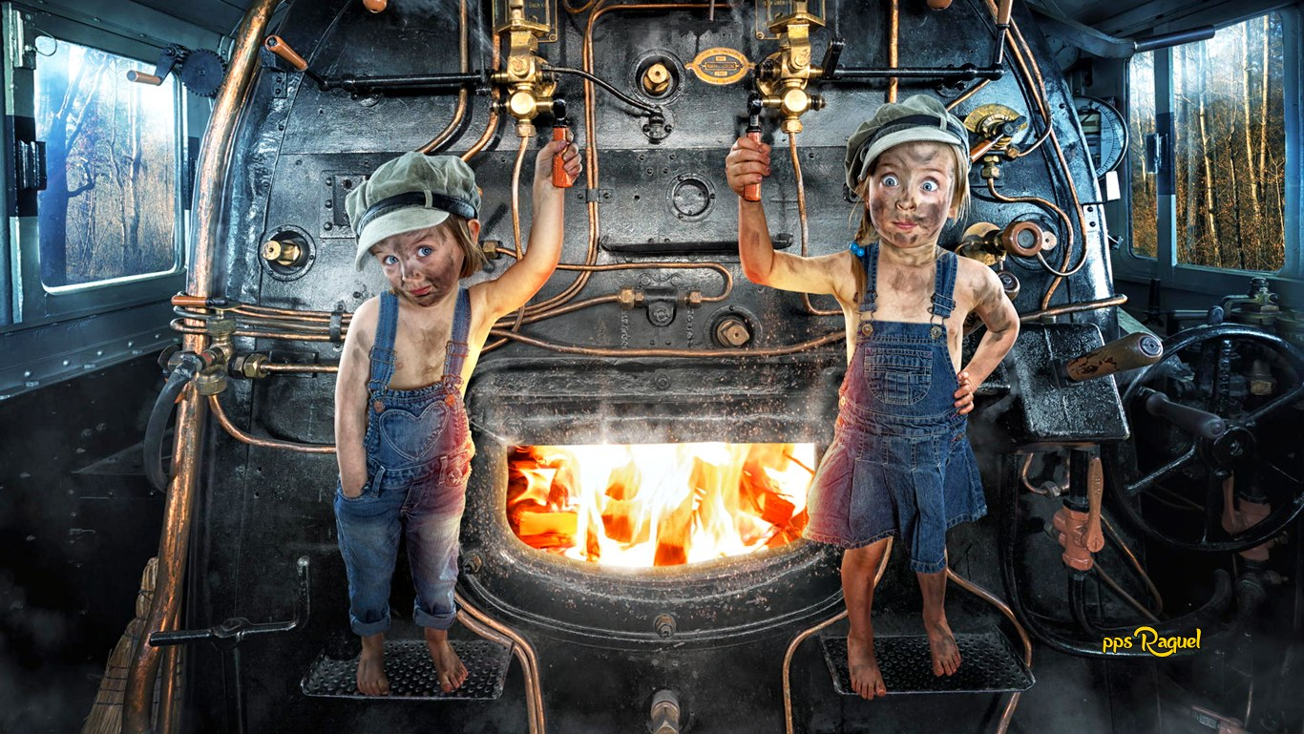

Slide 40


Slide 41
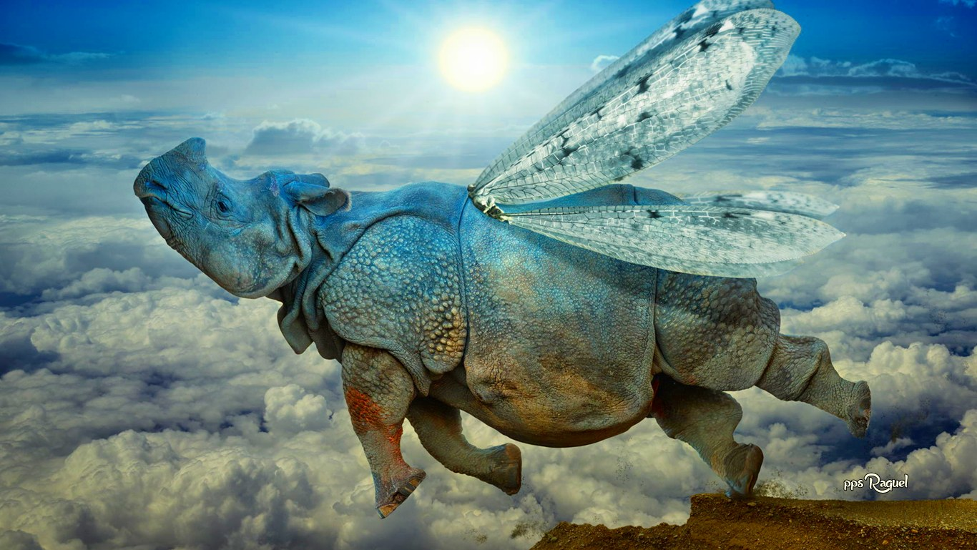

Slide 42


Slide 43


Slide 44
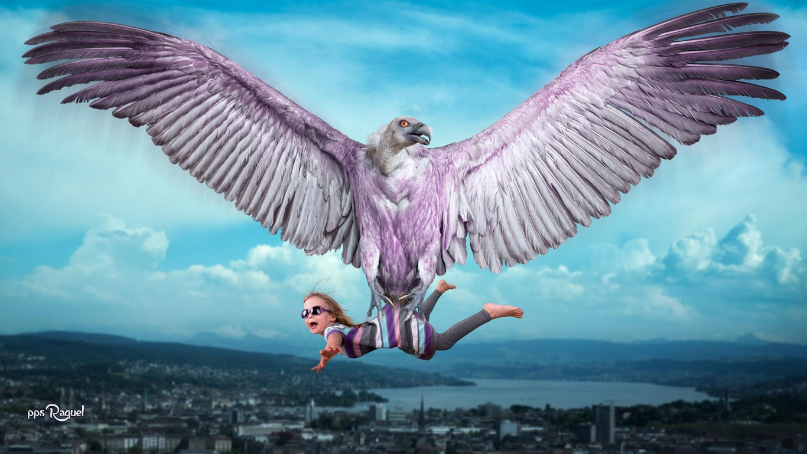

Slide 45


Slide 46
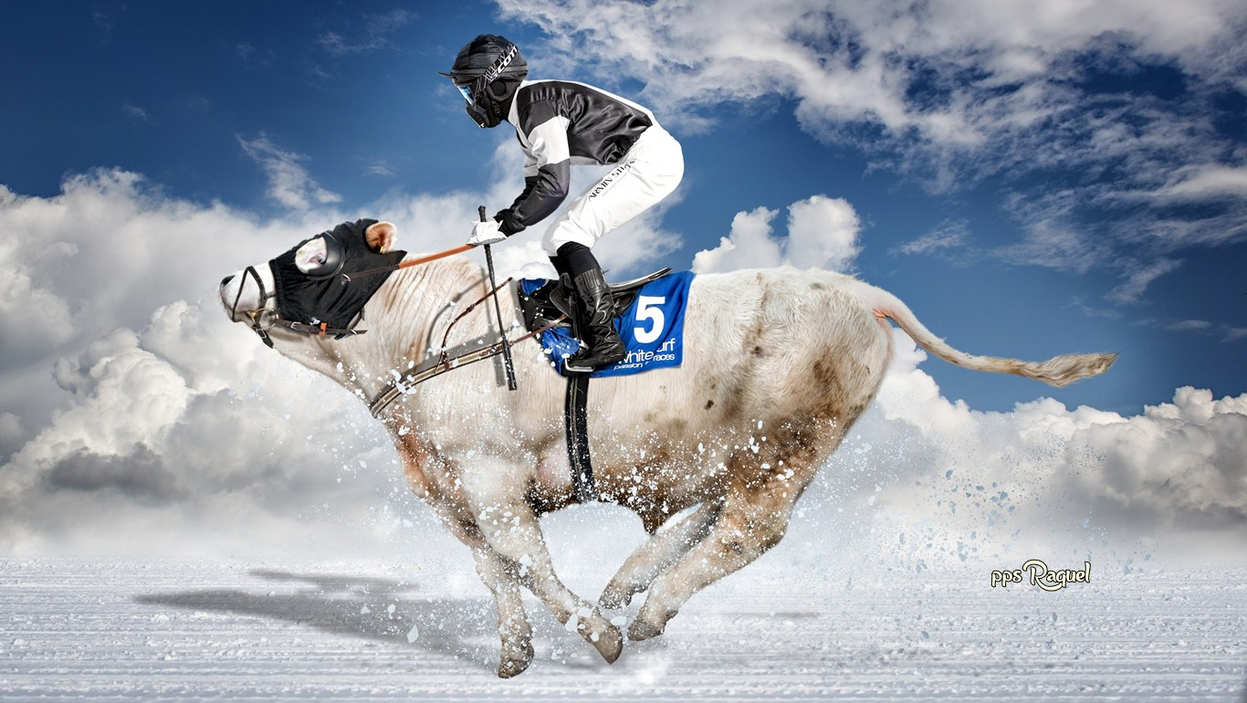

Slide 47


Slide 48


Slide 49


Slide 50


Slide 51


Slide 52



Slide 53









¿Te ha gustado?
Puedes ver más entrando
Aquí
Además puedes recibir powerpoints en tu correo electrónico suscribiéndote aquí:
Esta presentación powerpoint ha sido creada y compartida única y exclusivamente para mispps.com

